Slide 1
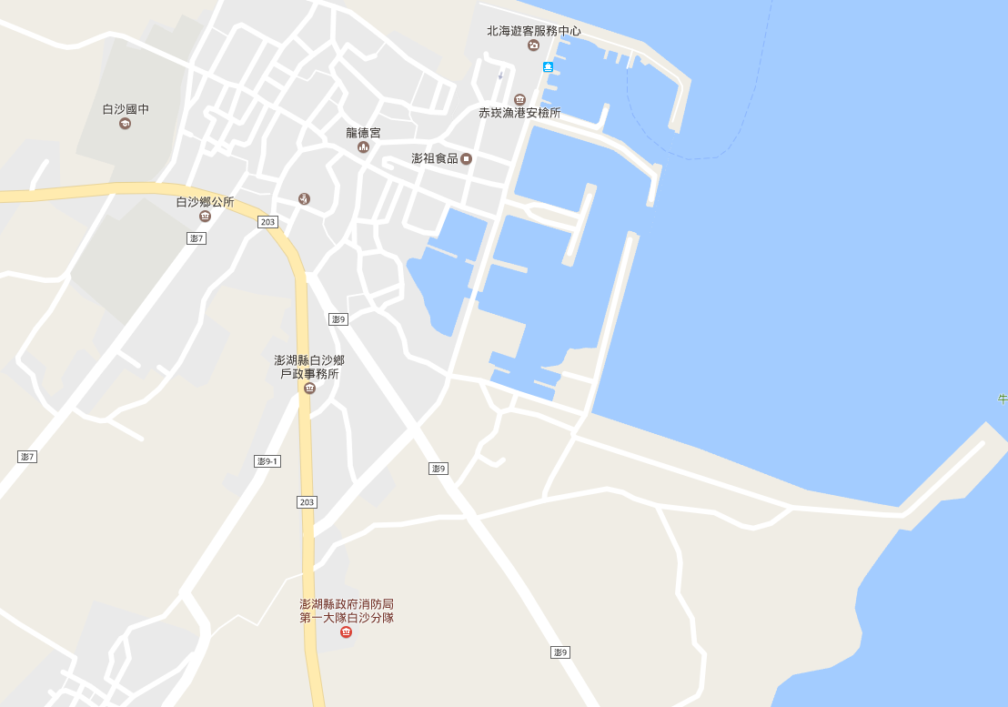







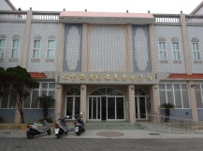

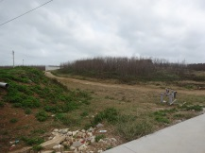
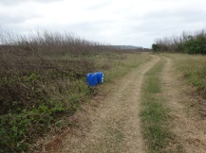
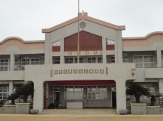

澎湖縣白沙鄉赤崁村簡易疏散避難圖
防 災 資 訊 表
赤崁村基本資料
總人口數：2002人
災害通報單位(人員)
1.澎湖縣災害應變中心 電話:06-9277619 2.白沙鄉災害應變中心 電話:06-9931001 3.赤崁村村長-黃禮聰 電話:0937-693-281 電話:06-9932340 4.白沙派出所 電話:06-9931071 5.白沙消防分隊 電話:06-9932119
避難原則
水災:遠離低窪地區或前往避難收容場所。 地震:前往開放空間或避難收容場所。 海嘯:遠離沿海低窪地區，前往就近高地避難。
避難收容處所
地點:赤崁社區活動中心 適合災害類別:水災、地震 樓層:2層樓 面積:180平方公尺 臨時收容:45人 中長期收容:30人 地址:白沙鄉赤崁村35號 電話:06-9931008
地點:赤崁國小附近周遭空地 適合災害類別:海嘯 面積:5000平方公尺 臨時收容:1250人 中長期收容:830人 地址:白沙鄉赤崁村370號 電話:06-9931048
地點:白沙國中周邊高地 適合災害類別:海嘯 面積:4000平方公尺 臨時收容:1000人
白沙鄉公所111年03月製作
白沙國中周遭高地
(海嘯)
白沙國中
(水災、地震、海嘯)
白沙派出所
赤崁社區活動中心
(水災、地震)
白沙鄉衛生所
赤崁國小周遭空地
(海嘯)
赤崁村
牛踏尾海濱公園
白沙消防分隊
地點:白沙國中 適合災害類別:水災、地震、海嘯 樓層:2層樓 面積:98平方公尺 臨時收容:20人 中長期收容:15人 地址:白沙鄉赤崁村294號 電話:06-9931006 |  | 圖 例 | 標示 | 設施
 |  |  | 疏散避難方向 | 室內避難收容處所 | 公園 | 醫療單位
 |  |  | 易淹水地區 | 室外避難處所 | 警察單位
 |  |  | 持續觀察地區 | 直升機起降點 | 消防單位

